Slide 1
DETERMINAÇÃO DA GERAÇÃO DE RESÍDUOS SÓLIDOS DE SERVIÇOS DE SAÚDE POR BOLSA DE SANGUE COLETADA
Autores:
Carlos Alberto Filippelli
Simone Costa Pfeiffer
Eraldo Henriques de Carvalho

Slide 2


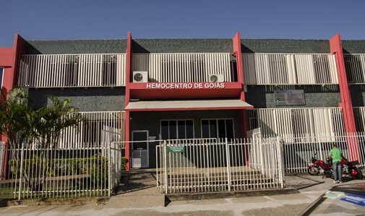
INTRODUÇÃO
- Hemocentro Coordenador de Goiás (HEMOGO): sediado em Goiânia, é o principal banco de sangue público do Estado de Goiás;
Finalidade: atender a demanda de sangue nos Hospitais públicos e contratados pelo SUS em todo o Estado de Goiás;

Slide 3
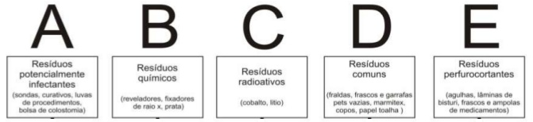
INTRODUÇÃO
- Em decorrência de suas atividades, o HEMOGO gera todos os grupos incluídos nos resíduos de serviços de saúde (RSS), à exceção dos resíduos do grupo C;

Slide 4
INTRODUÇÃO
- O HEMOGO possui um Plano de Gerenciamento de Resíduos em Serviços de Saúde (PGRSS), implantado no ano de 2007;
- Apesar de já haver um levantamento do quantitativo de resíduos gerados no local, não há correlação desses resíduos com o total de bolsas de sangue coletadas;
- A obtenção desse indicador é fundamental para acompanhar o desempenho do PGRSS implantado no local (metas quantitativas);
- Não existem dados no estado de Goiás a respeito desse quantitativo

Slide 5
OBJETIVO
Determinar a massa total de RSS gerados por bolsa de sangue coletada no HEMOGO, nos ambientes da unidade inseridos no denominado “ciclo do sangue”.

Slide 6
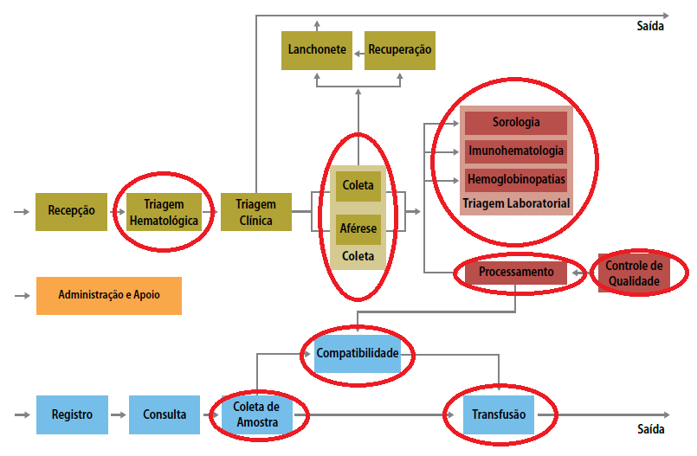
MATERIAL E MÉTODOS
- Definição do “ciclo do sangue”- ambientes em que a geração de resíduos tivesse relação direta com a produção das bolsas de sangue e seus derivados: coleta, processamento, laboratório análises clínicas, central de material de esterilização e ambulatório.
Figura 1 - Fluxograma dos Ambientes / Processos de Trabalho em Hemoterapia e Hematologia
Fonte: Adaptado de BRASIL (2011).

Slide 7
MATERIAL E MÉTODOS
- Pesagem dos RSS: realizada em duas semanas típicas, de cinco dias úteis cada, não consecutivas, e em meses distintos do ano (fevereiro e março de 2016);
- As pesagens foram realizadas por dois funcionários da empresa prestadora de serviços de limpeza, devidamente instruídos;
- Na primeira semana da coleta de dados o funcionário A trabalhou na 2ª, 4ª e 6ª feira, enquanto o funcionário B trabalhou na 3ª e 5ª feira. Já na segunda semana, os dias da semana trabalhados por estes funcionários sofreram inversão.

Slide 8
MATERIAL E MÉTODOS
- Os resíduos foram pesados em uma balança digital com capacidade para 150 Kg de carga e resolução de 0,02 Kg;
- Neste mesmo período foram anotadas, também, as quantidades de bolsas de sangue coletadas/dia;
- Determinação do índice: massa de resíduos/bolsa coletada

Slide 9
RESULTADOS E DISCUSSÃO
Dados | 1ª Semana |  |  |  |  | 2ª Semana
Data da coleta | 22/02 | 23/02 | 24/02 | 25/02 | 26/02 | 14/03 | 15/03 | 16/03 | 17/03 | 18/03
Peso Total do RSS no dia (Kg) | 77,23 | 44,45 | 67,47 | 47,97 | 31,24 | 42,99 | 68,20 | 57,87 | 47,39 | 39,75
Quantidade de bolsas de sangue coletadas no dia (un) | 46 | 47 | 52 | 44 | 54 | 86 | 79 | 60 | 75 | 76
Total RSS/Total bolsas coletadas no dia (Kg/Bolsa) | 1,68 | 0,95 | 1,30 | 1,09 | 0,58 | 0,50 | 0,86 | 0,96 | 0,63 | 0,52
Média de bolsas coletada/dia na semana | 48,60 |  |  |  |  | 75,20
Média de RSS/Bolsa coletada na semana | 1,12 kg/Bolsa |  |  |  |  | 0,69 kg/Bolsa

Slide 10
RESULTADOS E DISCUSSÃO
- A média obtida foi de 0,84 Kg de RSS para cada bolsa de sangue coletada;
- Os resultados alcançados não mostram, para todos os dias acompanhados, a mesma proporção de RSS gerado por bolsa de sangue coletada;
- Na primeira semana de coleta, a média de bolsas coletadas foi de 48,60 Bolsas/dia e a geração média total de RSS obtida foi de 1,12 Kg/Bolsa;
- Na segunda semana, com a média de 75,20 Bolsas/dia, obteve-se uma geração média total de RSS de 0,69 Kg/Bolsa;

Slide 11
RESULTADOS E DISCUSSÃO
- Mesmo nos dias com coleta de bolsas em quantidades próximas, as respectivas gerações de RSS tiveram variações;
- Atribui-se isso a eventos com periodicidade irregular e/ou superior àquela adotada neste estudo;
- Exemplos: descarte de bolsas de hemocomponentes por vencimento do prazo de validade, descarte de amostras de material biológico ao ter expirado seu prazo legal de armazenamento visando realização de exames laboratoriais de contra prova, descarte por falhas ou não conformidades em equipamentos e/ou processos, entre outros.

Slide 12
CONCLUSÕES E RECOMENDAÇÕES
- NÃO FOI POSSÍVEL SE EFETUAR COMPARAÇÃO, POIS NÃO FORAM ENCONTRADOS NA LITERATURA DADOS RELATIVOS AO INDICADOR DETERMINADO
SUGERE-SE, PARA A OBTENÇÃO DE RESULTADOS MAIS PRECISOS, QUE ESTUDOS SEMELHANTES DEEM-SE NUM PERÍODO MAIS EXTENSO DO QUE O DETERMINADO NESTE TRABALHO, INCLUINDO DISTINTAS ÉPOCAS DO ANO
IDENTIFICAR A ETAPA COM MAIOR GERAÇÃO DESSES RESÍDUOS

Slide 13
OBRIGADO!!
Autor principal: Carlos Alberto Filippelli
E-mail: cafil@uol.com.br
Fone: (62) 3209-6093

